Slide 1
Ιουδαϊσμός
Σ. Δεσπότη
ΕΚΠΑ 2025

Slide 2
Ερωτήματα
0,2 % του παγκόσμιου πληθυσμού αλλά «γεννήτορες» των 2 μεγαλύτερων «θρησκειών»
33% των Νόμπελ σε Εβραίους (80% στην Ιατρική)
Οι 10 πρώτοι με μεγαλύτερη επιρροή παγκοσμίως ψηφίστηκαν για την 2^{η} χιλιετία : Μαρξ, Έγελος, Σπινόζα, Φρόυντ, Αινστάιν…
Καλλιτέχνες (Χόλυγουντ - Κοέν)
Πολιτική (σοσιαλισμός) ….

Slide 3
Λαός του βιβλίου και της πόλης
Σκληρή Κριτική από Προφήτες
«Εσθήρ (Κύκλος Αίματος)
Διασπορά (χωρίς Κέντρο)
Ιερουσαλήμ
Γη που ρέει…. Αίμα!

Slide 4
Ι. Ιστορία των όρων: «Εβραίος, Ισραήλ, Ιουδαίος, Σιωνιστής, Παλαιστίνη» (πρβλ. Αντιουδαϊσμός)

Slide 5

Εβραίος
• Προέρχεται από το εβραϊκό 'Ivri' = 'ο από την άλλη πλευρά'
• Δηλώνει καταγωγή, εθνοτική ταυτότητα
• Χρήση στην Π.Δ. και σε εξωτερικές πηγές

Slide 6
Ισρα+ήλ
• Όνομα που δόθηκε στον Ιακώβ μετά την πάλη με τον Θεό
• Σημαίνει 'Αυτός που αγωνίζεται με τον Θεό'
• Δηλώνει τον εκλεκτό λαό και τις 12 φυλές

Slide 7
Ιουδαίος
• Από τη φυλή Ιούδα και το βασίλειο Ιουδαίας
• Κατά τον 1ο αι. μ.Χ. ο κυρίαρχος όρος
• Χρήση γεωγραφική, πολιτική και θρησκευτική
Αναλυτικά:
1. Βιβλική ρίζα
Στα εβραϊκά: יְהוּדִי (Yehudi). Προέρχεται από το όνομα Ιούδας (Yehudah), ο τέταρτος γιος του Ιακώβ και της Λείας (Γένεση 29:35).
Το όνομα Ιούδας σημαίνει «δοξολογία» ή «ευχαριστία» (από το ρ. ידה yadah = δοξάζω, ευχαριστώ).
2. Γεωγραφική – Ιστορική σημασία
Μετά τη διαίρεση του ενιαίου βασιλείου (922 π.Χ.), το νότιο βασίλειο ονομάστηκε Ιουδαία (Judah), με πρωτεύουσα την Ιερουσαλήμ.
Οι κάτοικοι αυτού του βασιλείου ονομάστηκαν Ιουδαίοι (Yehudim).

Slide 8

Σιωνιστής
• Από το 'Σιών' (Ιερουσαλήμ)
• Κίνημα του 19ου-20ού αι. για επιστροφή στην Παλαιστίνη
• Πολιτική και εθνική διάσταση

Slide 9

Παλαιστίνη
• Ονομασία που έδωσαν οι Ρωμαίοι (2ος αι. μ.Χ.) στη θέση της Ιουδαίας
• Προέλευση από τους Φιλισταίους - ΠΛΣ
• Σήμερα: γεωγραφικός και εθνικός όρος

Slide 10

Αντιουδαϊσμός
• Θρησκευτική προκατάληψη εναντίον των Ιουδαίων (πατερικά κείμενα, Μεσαίωνας)
• Διαφέρει από τον σύγχρονο αντισημιτισμό (φυλετικός)

Slide 11
Παρεξηγήσεις
Μονοθεϊσμός (?): Ένας Θεός, ένας Ναός, ένας Λαός
Ένας Ιουδαϊσμός (?): Οι Εβραίοι σταύρωσαν τον Χριστό («θεοκτόνοι») – Αίμα - Κρέμασμα Ιούδα
Γκέτο
«Πρωτόκολλα Σιών» + «Δίκτυο παγκόσμιο»
«Φιλάργυροι».

Slide 12
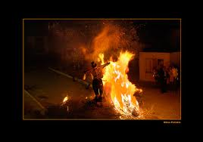
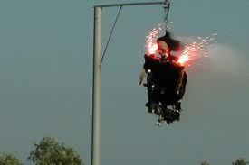
ΙΟΥΔΑΣ ΚΑΙ ΙΟΥΔΑΙΟΙ
Επί τη βάσει ιδίως του Ιω. 8 και του Ιούδα καλλιεργήθηκε στον Μεσαίωνα ένας αντισημιτισμός που διαρκεί ως τις μέρες μας.
Στο Ιω. Ιουδαίοι, όμως, δεν χαρακτηρίζονται μόνον οι Αρχιερείς. Είναι εξόχως σημαντικό ότι ο Ιησούς με τα σκληρά λόγια του Ιω. 8 απευθύνεται ιδιαίτερα πρὸς τοὺς πεπιστευκότας αὐτῷ Ἰουδαίους σημειώνοντας: ἐὰν ὑμεῖς μείνητε ἐν τῷ λόγῳ τῷ ἐμῷ, ἀληθῶς μαθηταί μού ἐστε (8, 31). Συνεπώς ο Ιωάννης (που γράφει στα τέλη του 1^{ου} αι. όταν Συναγωγή και Εκκλησία αρχίζουν εμφανώς πλέον να διαφοροποιούνται) απευθύνεται κατεξοχήν σε βαπτισμένα μέλη της Κοινότητάς του που είχαν αναπτύξει τη δαιμονική- αλαζονική αυτάρκεια ότι αυτόματα επειδή ανήκουν στον «εκλεκτό λαό» σώζονται, χωρίς να εκπληρώνουν κατ’ ουσία το θέλημα του Πατέρα. Αυτή η «λογική» κάνει τους «Ιουδαίους» γόνους του διαβόλου σε αντιθετικό παραλληλισμό προς τον αληθινό Ισραήλ.
Δεν χρημάτισαν όλοι οι Ιουδαίοι σταυρωτές τού Ιησού αλλά κατεξοχήν η ιουδαϊκή αριστοκρατία που λειτουργεί καταλυτικά κατά την προανάκριση (και όχι τη δίκη) που προηγήθηκε της καταδίκης του από τον Πιλάτο.

Slide 13
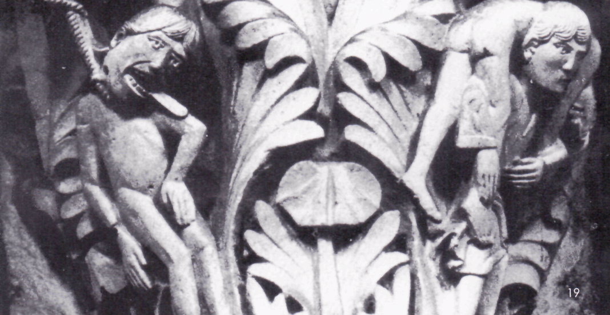
Ζάκυνθος: Πάσχα του 1877
Στην κοινωνία της Ζακύνθου, η περίοδος του Πάσχα, ήταν μία επικίνδυνα έκρυθμη περίοδος που μπορούσε με ελάχιστη απερισκεψία ή αδράνεια να αποβεί μοιραία και για τις δύο κοινότητες του νησιού. Ωρίσθη του λοιπού ουδείς των Εβραίων να κατοική πλέον εις το μέρος της πόλεως ο ευαρεστείται, αλλ’ εν τη συνοικία Γέτω, ήτις επί τούτω ωρίσθη εις το παράμετρον τι της πόλεως, και δια δύω σταυρωτών διόδων σχηματίζει σχήμα Σταυρού. Ταύτης αι τέσσαρες είσοδοι ετειχίσθησαν έχουσαι μόνον πύλας, εφών ετέθη το σύνολον του αγίου Μάρκου με την εξής επιγραφήν: In Cruce quia Crucifixerunt («Eν σταυρώ οι σταυρώσαντες!»). 20 Δια του αυτού ψηφίσματος απηγορεύθη η εκ της συνοικίας έξοδος των Εβραίων από της Μεγάλης Πέμπτης μέχρι και της Νέας Τρίτης της Διακαινισίμου, ότε καθ’ όλον το διάστημα τούτο κλείονται και αι θύραι της εβραϊκής συνοικίας. Εν Ζακύνθω, περί τον μήνα Απρίλιον του έτους 1712, την Κυριακήν των Βαΐων, εχάθη πενταετές άρρεν παιδίον, το οποίον, με όλας τας των τεθλιμμένων γονέων του και της Κυβερνήσεως ερεύνας, δεν ηδυνήθη να ευρεθή. Επεκράτει τότε εις Ζάκυνθον η ιδέα ότι οι Εβραίοι κατά τας εορτάς του Πάσχα επροσπάθουν να προμηθεύωνται με αίμα Χριστιανών, όπως το μεταχειρίζονται εις την κατασκευήν των αζύμων. Ως εκ τούτου ηγέρθη υπόνοια μήπως το απολεσθέν παιδίον συνελήφθη υπό των Εβραίων και υπεβλήθη εις τον μαρτυρικόν θάνατον, ίνα το αίμα του χρησιμεύση εις αυτούς, ως είρηται.
http://www.kis.gr/files/xronika%20%20234_print2.pdf
.

Slide 14

ΤΟ ΑΙΜΑ ΤΟΥ ΕΦ ΗΜΑΣ αίμα του Άβελ που ζητά εκδίκηση;;
χαρακτηριστική είναι η παρερμηνεία της κραυγής τὸ αἷμα αὐτοῦ ἐφ’ ἡμᾶς καὶ ἐπὶ τὰ τέκνα ἡμῶν στο Ματθαίο (27, 25), η οποία στην ταινία του Gibson δεν εκστομίζεται από το ιουδαϊκό πλήθος. Το χωρίο αυτό όντως μπορεί να οδηγήσει σε αντισημιτισμό, εάν όμως αγνοηθεί το στοιχείο της δραματικής ειρωνείας που χρησιμοποιεί ο Ευαγγελιστής στην ευρύτερη ενότητα της αφήγησης των Παθών. η δραματική ειρωνεία δημιουργείται όταν μια εντύπωση η οποία εξάγεται από τα λόγια του πρωταγωνιστή μιας ιστορίας, ανατρέπεται από αυτή που προσδίδει ο συγγραφέας μέσα από τη συμβολική ολόκληρης της πλοκής (πρβλ. Ιω. 11, 49-52).
Το αίμα του Ιησού και η σημασία του δεσπόζει στα κεφ. 26-27. στο Μτ. 26, 28 κατά την παράδοση της θείας Ευχαριστίας ο Ιησούς διακηρύσσει ότι αυτό (το αίμα Του) εκχύνεται εκούσια προκειμένου να απαλλαχθεί ο κόσμος από τις αμαρτίες και να συναφθεί η καινούργια διαθήκη που είχε προφητέψει ο προφήτης του πάθους Ιερεμίας: τοῦτο γάρ ἐστιν τὸ αἷμά μου τῆς διαθήκης τὸ περὶ πολλῶν ἐκχυννόμενον εἰς ἄφεσιν ἁμαρτιῶν (πρβλ. Ιερ. 31, 31-4. 32, 37-41). η προσθήκη της φράσης εἰς ἄφεσιν ἁμαρτιῶν, απαντάται μόνο στο Μτ., ενώ με την αραμαϊκή φράση περὶ πολλῶν, σημαίνεται η υπέρ όλων θυσία του Ιησού (πρβλ. Μτ. 20, 28)
Τα επιχειρήματα αντλούνται από το άρθρο J. P. Heil, The Blood of Jesus in Matthew: A Narrative-Critical Perspective, Perspectives in Religious Studies 18 (1991) 117-124.

Slide 15
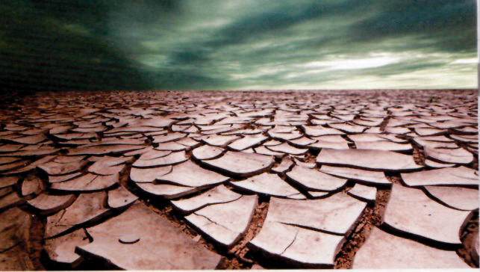
ΑΝΑΦΟΡΑ στο πολύτιμο αίμα του Ιησού γίνεται στη συνέχεια κατά την επιστροφή των τριάκοντα αργυρίων από τον Ιούδα στους αρχιερείς, όταν και ομολογεί: ήμαρτον παραδούς αίμα αθώον.
Στο σημείο αυτό η δραματική ειρωνεία κλιμακώνεται. Οι αρχιερείς, για τους οποίους ο αναγνώστης γνωρίζει ότι ως δολοφόνοι του δικαίου είναι οι κατεξοχήν παραβάτες του Νόμου αφού (εκτός των άλλων) έχουν ήδη χρησιμοποιήσει χρήματα του Ναού για τη μεθόδευση της σύλληψης, υποκριτικά σημειώνουν για το αντίτιμο της προδοσίας: Οὐκ ἔξεστιν βαλεῖν αὐτὰ εἰς τὸν κορβανᾶν͵ ἐπεὶ τιμὴ αἵματός ἐστιν. συμβούλιον δὲ λαβόντες ἠγόρασαν ἐξ αὐτῶν τὸν Ἀγρὸν τοῦ Κεραμέως εἰς ταφὴν τοῖς ξένοις. διὸ ἐκλήθη ὁ ἀγρὸς ἐκεῖνος Ἀγρὸς Αἵματος ἕως τῆς σήμερον (Μτ. 27, 6).
Παρά την πρόθεσή τους, η τιμή του αίματος του Ιησού γίνεται με αυτόν τον τρόπο το μέσον για να φιλοξενηθούν οι «ακάθαρτοι» ξένοι, με τους οποίους ο Ιησούς είχε λίγο πριν (κατά την παραβολή της Κρίσεως) ταυτιστεί (25, 35-40. πρβλ. 5, 43-48. 8,5-13. 15, 21-28).
ΑΚΕΛΔΑΜΑΧ:
ΑΓΡΟΣ ΑΙΜΑΤΟΣ

Slide 16

Η επόμενη αναφορά στο αίμα του Ιησού γίνεται κατά το πλύσιμο των χεριών του Πιλάτου, όταν εκείνος διακηρύσσει: ἀθῷός εἰμι ἀπὸ τοῦ αἵματος τούτου· ὑμεῖς ὄψεσθε (Μτ. 27, 24). Ο ακροατής γνωρίζει ότι παρά την εντυπωσιακή χειρονομία του ρωμαίου, πολιτικά, νομικά και ηθικά είναι συν-υπεύθυνος για τη σταύρωση του Ιησού, καθώς αγνοώντας την προειδοποίηση της συζύγου του αλλά και το αποτέλεσμα της ανακριτικής διαδικασίας, παραδίδει (σε ενεργητική φωνή) ο ίδιος τον Ιησού για να σταυρωθεί (27, 26). Ο ίδιος ο Ματθαίος για να τονίσει την εξουσία που διέθετε ο Πιλάτος τον χαρακτηρίζει στο κεφ. 27 έξι φορές ως ηγεμόνα, χαρακτηρισμός ο οποίος δεν απαντάται στο κατά Μάρκον. Την ευθύνη που αποποιείται ο Πιλάτος, την αναλαμβάνει ο όχλος, ο οποίος σε αντίθεση με τους θρησκευτικούς ηγέτες, μέχρι εκείνο ζωγραφίζεται στο κατά Ματθαίον με θετικά χρώματα. Η φράση τὸ αἷμα αὐτοῦ ἐφ’ ἡμᾶς καὶ ἐπὶ τὰ τέκνα ἡμῶν για τον ακροατή του Ευαγγελίου προσημαίνει την καταστροφή του Ναού (πρβλ. 23, 34-36). Παρά την αρνητική χροιά που έχει η φράση αυτή στο στόμα του όχλου, το αίμα αυτό του Χριστού δρά ευεργετικά για τα τέκνα του. μέσω της θυσίας ο Ιησούς υποκαθιστά το Ιερό με τον εαυτό Του και λυτρώνει το λαό του όχι από τους εχθρούς (όπως έπραξε ο Ιησούς του Ναυή, αλλά) από τις αμαρτίες Του. Στο τέλος του κατά Ματθαίον οι ιουδαίοι μαθητές καλούνται να μαθητεύσουν πάντα τα έθνη (και τους Ιουδαίους) βαπτίζοντες αυτούς στο όνομα της αγίας Τριάδος.
.
ΠΙΛΑΤΟΣ

Slide 17
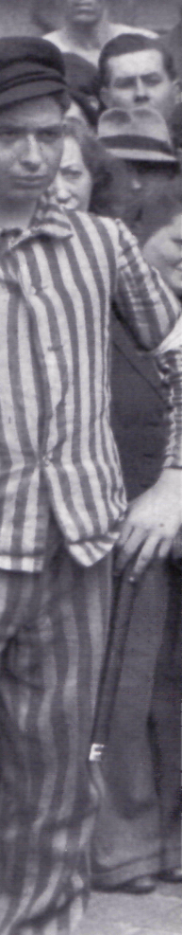
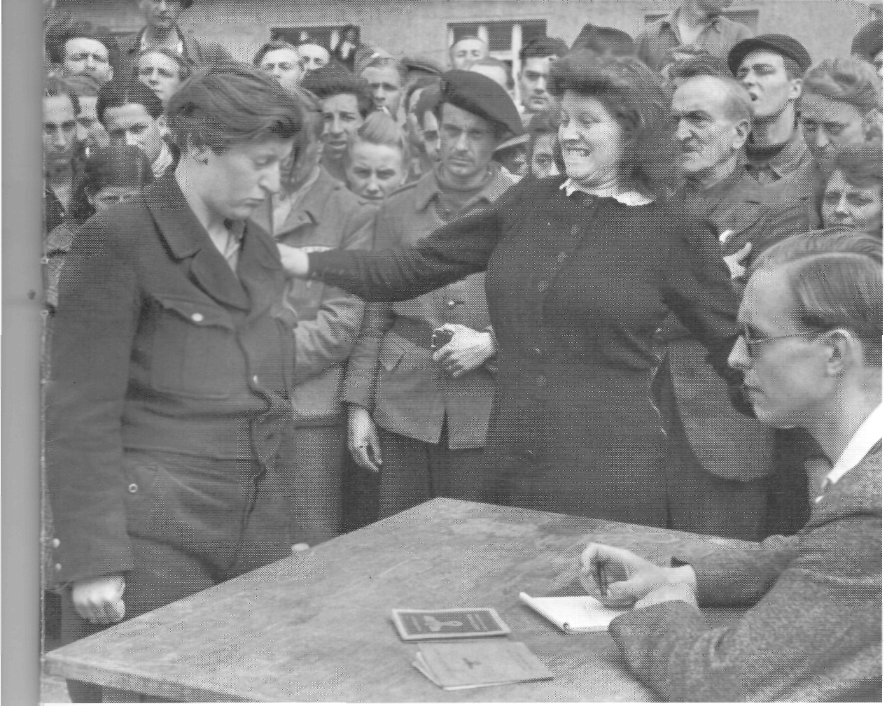
ΦΩΤΟ 1945 Cartier-Bresson Dessau
Δείχνει την προσαγωγή μιας καταδότριας των Ναζί. Θριαμβευτικά η μάρτυς κατηγορίας την κρατά τον Ιούδα, που ντροπαλός είναι εκτεθειμένος στα βλέμματα της πικρίας, απογοήτευσης, ουδετερότητας. Θύτες και θύματα, προδότες και προδομένοι εναλλάσσονται. Πολλές φορές η στοχοποίηση ενός, αποκρύπτει ότι ο καθείς είναι/γίνεται ενίοτε Ιούδας.
Στην Εβρ. (6, 6) διαβάζουμε σχετικά με τον κίνδυνο ⁶ καὶ παραπεσόντας, πάλιν ἀνακαινίζειν εἰς μετάνοιαν, ἀνασταυροῦντας ἑαυτοῖς τὸν Υἱὸν τοῦ Θεοῦ καὶ παραδειγματίζοντας.

Slide 18
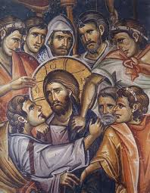
ΒΙΒΛΙΟΓΡΑΦΙΑ
Υλικό λάβαμε από αφιερωματικό τεύχος 165 του Bibel heute στον Ιούδα

Slide 19
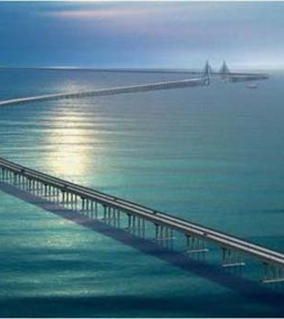
«Τι σχέση έχει η Αθήνα με την Ιερουσαλήμ;»
Τερτυλλιανός
(160 – 225 μ. Χ )
'De praescriptione haereticorum',

Slide 20
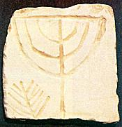
Ελληνισμός και Ιουδαϊσμός στην αρχαιότητα
• Μετά τον Μ. Αλέξανδρο: εξάπλωση ελληνικού πολιτισμού
• Οι Εβραίοι ήρθαν σε επαφή με την ελληνική φιλοσοφία
• Μετάφραση (= Ερμηνεία) των Εβδομήκοντα
Βλ. άρθρο μου: Αριστοτέλης και Εβραίοι + Σπάρτη

Slide 21
Ελληνισμός και Ιουδαϊσμός
Σχέσεις, αντι+παραθέσεις και αλληλεπιδράσεις
Ο Φρυνίδας θα ελευθερώσει τον Μόσχο και θα εξαρτάται από κανέναν. Εαν όμως κάτι πάθει ο Φρυνίδας πριν ο χρόνος περάσει, άσε τον Μόσχο ελεύθερο να πάει όπου αυτός επιθυμεί. Καλή τύχη. Μάρτυρες ο Αθηνόδωρος γιος του Μνασίκων Ωρώπιος, ο Βίοττος γιός του Ευδέκου Αθηναίος, ο Χαρίνος γίος του Αντίχαρμου Αθηναίος, ο Αθηνάδης γιος του Επίγουνου Ωρώπιος και ο Ιππων γιος του Αισχύλου Ωρώπιος. Ο Μόσχος γιός του Μόσχου Ιουδαίος έχοντας το δει κατά την διάρκεια του ύπνου του υπό την προσταγή του θεού Αμφιαράου και της Υγείας, που (τον) πρόσταξαν να το γράψει σε μια στήλη και να το αναθέσει στον βωμό.
https://abravanel.wordpress.com/2010/03/07/the-first-greek-jew/

Slide 22
Ανακάλυψη στον Ωρωπό
• Ευρήματα σχετιζόμενα με Μόσχο Μοσχίωνος (πρβλ. όρο «Συναγωγή» + Δήλο [Συναγωγή + Σαμαριτών])
• Δείγματα παρουσίας Εβραίων στον ελληνικό χώρο (Σπάρτη + Ιουδαία)
• Σημασία για την κατανόηση των σχέσεων
* Ελληνιστικός Ιουδαϊσμός (πρβλ. Μακάμπι)
* Ιουδαιο+Χριστιανισμός

Slide 23
Συγκρούσεις και διάλογοι
• Εξεγέρσεις Μακκαβαίων (Γιορτή Εγκαινίων)
• Ελληνοεβραϊκή λογοτεχνία (Φίλων Αλεξανδρεύς +)
• Εντάσεις αλλά και δημιουργικός διάλογος

Slide 24
Συμπεράσματα
• Ο Ελληνισμός επηρέασε τον Ιουδαϊσμό (φιλοσοφία, γλώσσα)
• Ο Ιουδαϊσμός επηρέασε την ελληνιστική σκέψη μέσω της Βίβλου
• Πολιτισμική αλληλεπίδραση, όχι μόνο σύγκρουση

Slide 25
ΑΡΙΣΤΟΤΕΛΗΣ ΚΑΙ ΙΟΥΔΑΙΟΙ ΣΤΗ ΦΙΛΟΛΟΓΙΑ ΚΑΙ ΤΗΝ ΤΕΧΝΗ ΤΗΝ ΠΕΡΙΟΔΟ 3^{ος} π.Χ.-1^{ος} μ. Χ.
ΣΩΤΗΡΙΟΣ ΔΕΣΠΟΤΗΣ

Slide 26
«Τι σχέση έχει η Αθήνα με την Ιερουσαλήμ;»
Τερτυλλιανός
(160 – 225 μ. Χ )
'De praescriptione haereticorum',

Slide 27
ΠΡΩΤΗ ΠΑΓΚΟΣΜΙΑ ΑΠΕΙΚΟΝΙΣΗ ΣΚΗΝΗΣ τηΣ ΒΙΒΛΟΥ
Πομπηία
75-76 μ.Χ.
Γ’ Βασιλειών 3, 16-28
Σολομών 10^{ος} αι.
Σωκράτης και Αριστοτέλης
4^{ος} αι. π.Χ.
Όχι Πλάτων

Slide 28
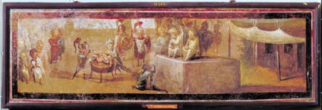
Πρώτη νωπογραφία με θέμα από τη Βίβλο Πομπηία 75-76 μ.Χ.

Slide 29
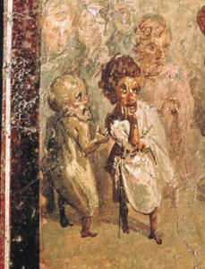
Λεπτομέρεια Νωπογραφίας
* Ιδιοκτήτης – Ρωμαίος (;)
* Αριστοτέλης
* Σωκράτης

Slide 30
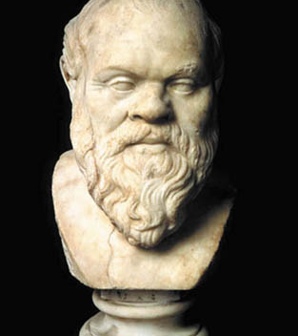
Museo Pio Clementino at the Vatican. Alinari/Art Resource, NY

Slide 31
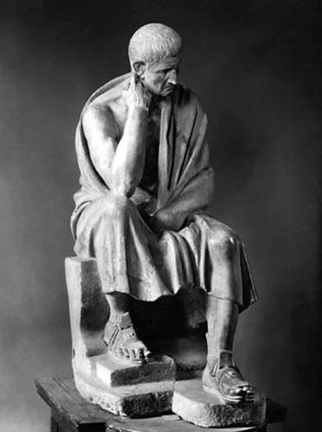
Αριςτοτελης Spada Gallery, Rome,

Slide 32
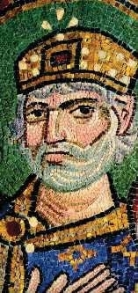
ΑΡΙΣΤΟΤΕΛΗΣ ΚΑΙ ΣΟΛΟΜΩΝ

Slide 33

Φιλολογική μαρτυρία για τη σχέση Αριστοτέλη και «Ιουδαίου»
Κλέαρχος από τους Σόλους της Κύπρου (περ. 300 π.Χ.)
Έργο Περὶ ὕπνου
Ιώσηπος, Κατά Απίωνος Α’ 176- 185
(= Ευσεβίου, Προπαρασκευή 9.5)

Slide 34
Αυτοφωνια αριςτοτελη
Κείνος, λοιπόν, ο άνθρωπος ήταν Ιουδαίος το γένος από την κοίλη Συρία. Αυτοί κατάγονταν από τους Ινδούς φιλοσόφους, κι αυτοί οι φιλόσοφοι, όπως λένε, στην Ινδία ονομάζονται Καλανοί, ενώ στη Συρία ονομάζονται Ιουδαίοι από τον τόπο που κατοικούν, γιατί ο τόπος στον οποίο κατοικούν ονομάζεται Ιουδαία. Η πόλη τους έχει ένα πολύ παράξενο όνομα, τη λένε Ιερουσαλήμη, Αυτός, λοιπόν, ο άνθρωπος, που είχε μεγάλο κύκλο φίλων και κατέβαινε από την ενδοχώρα στα παράλια, όχι μόνο ήξερε ελληνικά, αλλά είχε και ψυχή ελληνική. Κατά την παραμονή μου στην Ασία, επισκέφθηκε τα ίδια μέρη με μένα και ήρθε για να συζητήσει μαζί μου και με άλλους φιλοσόφους για να γνωρίσει τη γνώση μας. Αλλά έτσι όπως ήταν εξοικειωμένος με πολλούς μορφωμένους ανθρώπους, ήταν εκείνος που μας δίδαξε κάτι από τη δική του σοφία».
(Μτφρ. Φιλολογική Ομάδα Κάκτου)

Slide 35
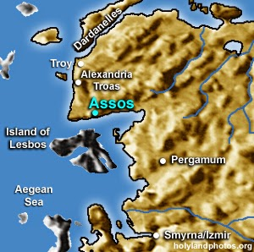
Ιουδαιος
ΧΑΡΑΚΤΗΡΙΣΤΙΚΑ
Ινδία (Γυμνοσοφιστές < Μάγοι Περσών)
Ελληνική Γλώσσα + Σοφία
Εγκράτεια και Σωφροσύνη

Slide 36
Σχεση αντι σχασης
ΕΛΛΑΣ
(Πλάτων ή Αριστοτέλης)
ΡΩΜΗ
ΙΟΥΔΑΙΑ

Slide 37
ΑΘΗΝΑ ΚΑΙ ΙΕΡΟΥΣΑΛΗΜ ΛΟΓΟΣ ΚΑΙ ΠΙΣΤΗ ΑΡΙΣΤΟΤΕΛΗΣ ΚΑΙ ΘΕΟΛΟΓΙΑ

Slide 38
Ιουδαϊσμός και Ισλάμ: Σχέσεις

Slide 39
Θεολογικές Ομοιότητες
• Μονοθεϊσμός: ένας Θεός δημιουργός
• Έμφαση στον Νόμο/θρησκευτική πρακτική
• Ιστορίες κοινοί προφήτες (Αβραάμ, Μωυσής)

Slide 40
Κοινωνική Συμβίωση
• Εβραϊκές κοινότητες σε αραβικές πόλεις
• Ειρηνική συνύπαρξη σε Βαγδάτη, Κόρδοβα
• Εβραίοι ως dhimmi (προστατευόμενοι)

Slide 41
Η Χρυσή Εποχή στην Ισπανία
• Εποχή διαλόγου και πολιτισμικής άνθησης
• Μαϊμονίδης: εβραϊκή φιλοσοφία στον ισλαμικό κόσμο
• Συνεργασία σε επιστήμη, τέχνες, φιλοσοφία

Slide 42
Προβλήματα και εντάσεις
• Κατά περιόδους περιορισμοί και διωγμοί
• Εντάσεις με πολιτική διάσταση
• Ωστόσο, σε γενικές γραμμές καλύτερη θέση από τη μεσαιωνική Ευρώπη

Slide 43
Συμπεράσματα
• Ο Ιουδαϊσμός και το Ισλάμ είχαν κοινές ρίζες και παράλληλες πορείες
• Ο διάλογος μεταξύ τους βοήθησε την ανάπτυξη φιλοσοφίας και επιστημών
• Πρότυπο συνύπαρξης συγκριτικά με άλλες εποχές

Slide 45
Ευχαριςτω για την προςοχη

Slide 46
ΠΗΓΕΣ
http://www.biblicalarchaeology.org/daily/ancient-cultures/solomon-socrates-and-aristotle/

